Slide 1
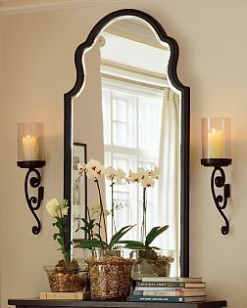
신기한 거울

Slide 2
성경말씀
야고보서 1장 22-25절

Slide 3
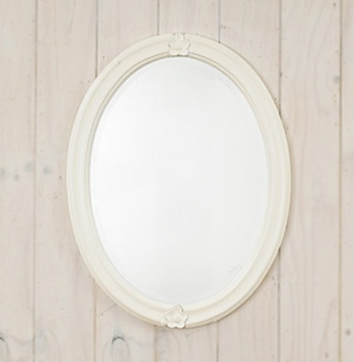
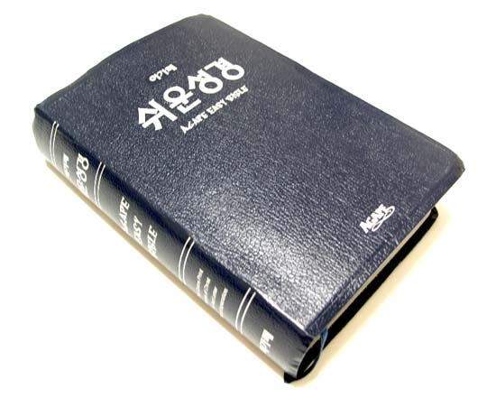
Notes:
오늘은 아주 신기한 거울 이야기를 해드리려고 해요.
어떤 거울이기에 그렇게 신기할까요? 이 거울이 신기한 것은 마음을 보는 거울이기 때문입니다.
그게 무슨 거울일까요? 오늘 성경 말씀 보니까 말씀의 거울입니다.
이 말씀을 드리기 전에 사람이 보지 못하고 듣지 못한다면 얼마나 불행할까요?

Slide 4
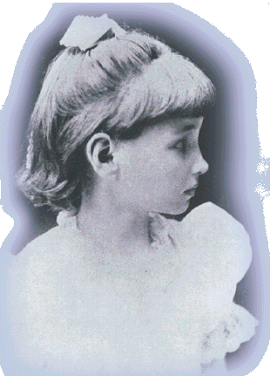
내가 보지 못하고 듣지 못한다면??
Notes:
헬렌켈러가 그런 사람입니다.
헬렌 켈러는 1880년 미국 앨라배마주에서 태어났습니다. 그녀가 태어날 때부터 시각·청각 장애인은 아니었다. 생후 19개월 되었을 때 성홍열이나 수막염이라 생각되는 병을 심하게 앓아 시각과 청각을 잃고 말았습니다.
그에게 소원이 있었습니다. 만일 내가 죽기 전에 사흘만 볼 수 있다면 이라는 소원이었습니다. 죽기 전에 사흘만 볼 수 있다면 나는 먼저 누구를 볼 것이고 무엇을 볼 것이고 무엇을 볼 것이다. 다 소개할 수는 없지만 그 글을 읽어보면 그의 애타는 마음을 잘 엿볼 수 있습니다.
그런데 두 눈을 뜨고도 자신의 모습을 보지 못한다면 얼마나 안타까울까요? 그래서 사람들은 특별한 도구를 만들었는데 그것이 바로 이것입니다.

Slide 5
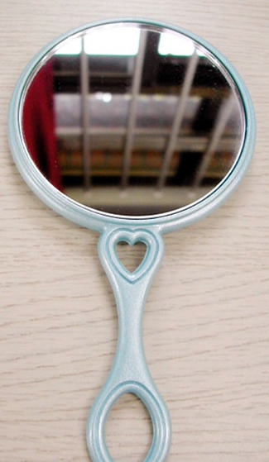
Notes:
(손거울을 보여주면서) 이게 뭘까요? 거울입니다.

Slide 6
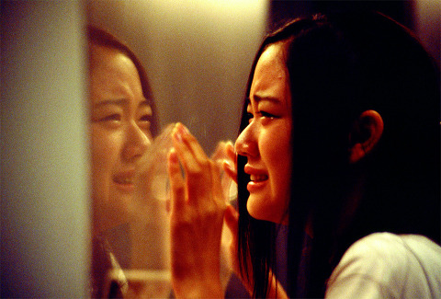
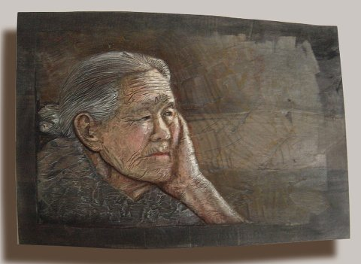
재미있는 거울 이야기
Notes:
거울에 대한 재미있는 옛날 이야기가 있어요. 옛날 옛적에 어떤 선비가 임금님의 명을 받아 중국으로 사신을 갔다 다녀오는 길에 부인에게 줄 선물을 사가지고 왔습니다. 거울이었습니다. 당시에는 거울이 없어서 아주 귀한 선물이었지요. 얼굴을 곱게 단장하라고 거울을 사왔어요.
하얀 비단 보자기에 싼 선물꾸러미를 풀어본 부인의 마음은 한없이 부풀었습니다. 그런데 그 선물을 여는 순간 부인의 얼굴은 새파랗게 질렸어요. 왜 그랬을까요? 그 상자 속에는 난데없이 아름다운 한 여인이 들어 있었기 때문입니다.
놀란 것은 서방님이 중국에서 다른 부인을 하나 데리고 왔다고 생각했던 것입니다. 얼마나 기가 막히고 원망스러웠을까요? 그러나 그 여자는 누구일까요? 바로 자기였던 거에요.
그것도 모르고 울고 있으니까 시어머니가 말했어요. 애야 어디 보자. 그 여자가 어떻게 생겼는지,,,
시어머니가 거울을 뺏어 보니까 거울 안에 누가 있었을까요? 어떤 여자가 있었을까요? 자 보세요.
거울 안에는 웬 늙은 여자가 들어 있는 것이었어요. 그래서 며느리에게 “애야, 네 서방이 다 늙은 여자를 데리고 온 것을 가지고 뭐 그러냐? 이런 다 늙은 여자를 데려왔다고 울긴 왜 울어,,, 그만 마음을 풀어라.” 위로했다는 이야기입니다. 그런데 거울 안에 나타난 여자는 누구였을까요? 시어머니의 자기 모습이었던 것입니다. 이렇게 거울은 보는 사람의 모습을 정직하게 비춰줍니다.

Slide 7
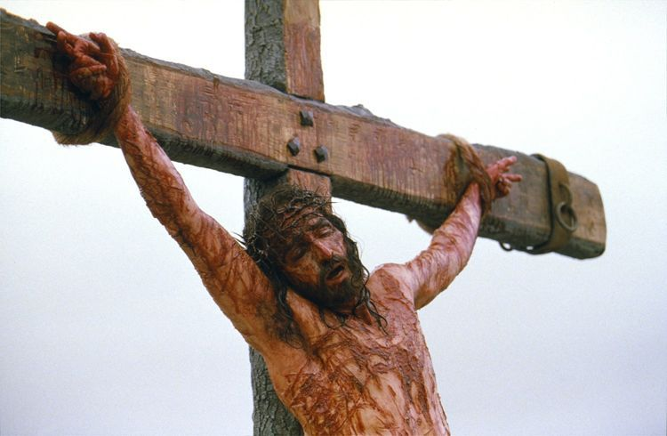
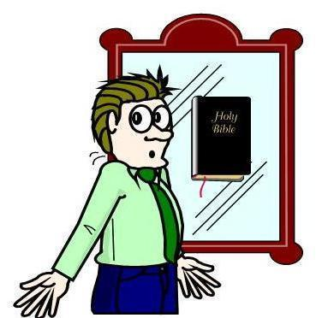
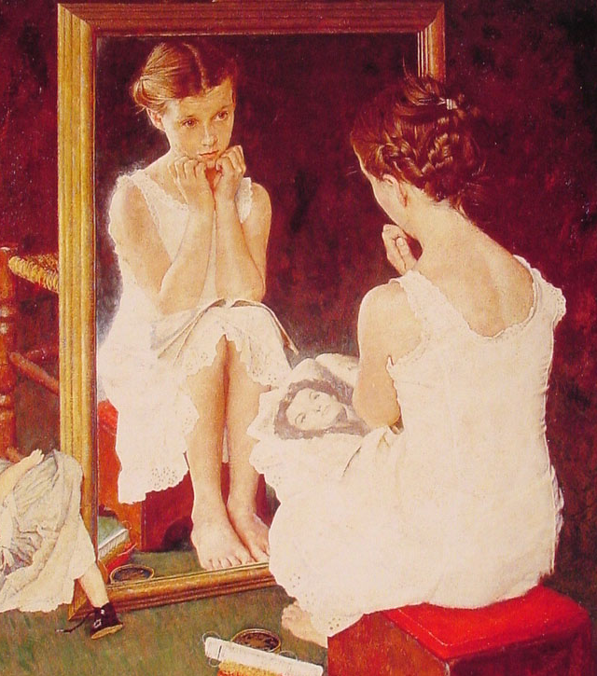
하나님의 말씀=거울
Notes:
거울로 자기 육신의 얼굴만 보지 말고 하나님 말씀의 거울로 자기 마음의 모습도 보아야 한다는 것입니다.
성경을 보면서도 자신의 모습인지 알지 못한다면 그것은 장님이나 마찬가지에요.
말씀의 거울로 보면 보이는 것이 많아요.
1. 하나님이 보여요.
말씀의 거울을 보면 하나님이 어떤 분이신지 잘 보여줍니다.
사람들은 말씀의 거울로 보지 않고 보다가 아무 것이나 하나님인 줄 알고 절합니다.
북두칠성이 하나님인 줄 알고 절합니다. 어떤 사람은 바위에다, 어떤 사람은 나무에다, 어떤 사람은 우상을 만들어 놓고 그것이 하나님인 줄 알고 섬깁니다.
그러나 말씀의 거울로 보면 참 하나님은 어떤 하나님이신지 잘 보여줍니다.
성경으로 보면 하나님이 천지를 창조하신 창조의 하나님으로 보입니다. 독생자를 주신 사랑의 하나님이 보입니다. 공의의 하나님으로도 보입니다. 전능의 하나님으로도 보입니다. 창조의 하나님, 우리와 함께 하시는 하나님, 구원하시는 하나님으로도 보입니다. 우리를 위해 십자가에 달려 죽으시고 사흘 만에 다시 살아나신 우리 구주 예수님도 보입니다. 우리에게 찾아오신 성령님도 보입니다. 이렇게 말씀의 거울로 보고 그대로 믿어야 참 믿음이 되는 것입니다.
2. 자기 마음이 보여요.
말씀의 거울은 내가 누군지 보여줍니다. 내가 어떤 마음을 가졌는지 보여줍니다. 또 무엇을 잘못했는지, 내가 어떻게 행동하며 살고 있는지를 보여줍니다. 성경에 미워하지 말라 하신 말씀을 통해 미워하는 내 모습을 발견하게 됩니다. 욕심 부리지 말라 하신 말씀 앞에서 나의 잘못된 욕심을 발견합니다. 그러므로 성경을 보면서 해야 할 일은 잘못을 회개하고 고치는 것입니다. 하나님의 말씀을 듣고도 행하지 아니하면 거울에 비친 자기 더러운 얼굴을 보고도 씻지 않는 사람과 같습니다.

Slide 8
야고보서 2:26
영혼이 없는 몸이 죽은 것같이, 믿음도 행함이 없으면 죽은 것입니다.
Notes:
야고보서에서 하나님은 이렇게 말씀하십니다.
우리 약2:26을 찾아보죠.
(성경책이 없는 친구는 앞을 보고 읽게 한다)

Slide 9
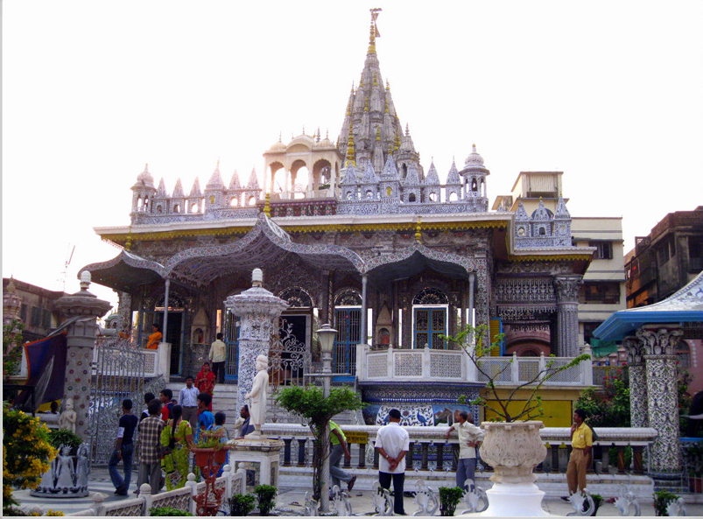
인도 거울 사원
Notes:
인도에 가면 1,000개의 거울이 있는 거울사원이 있다고 합니다.
거기에 얽힌 이야기가 있어요.

Slide 10
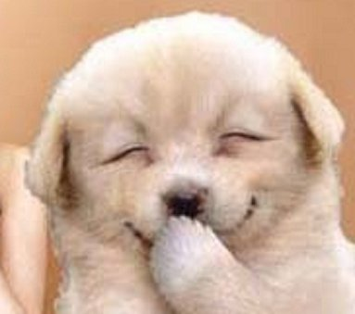
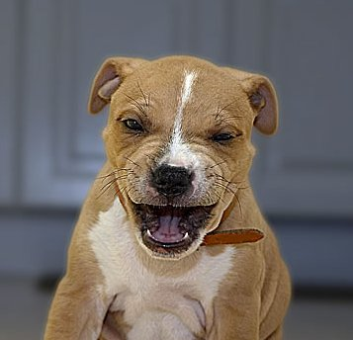
Notes:
어느 화창한 봄날 기분이 무척 좋은 개 한마리가 천 개의 거울사원에 들어갔습니다. 사원 안에 들어서자 1,000마리의 개들이 자기를 향해 반갑게 꼬리를 흔들며 환희 웃고 있었습니다. 누구 모습이었을까요? 자기 모습이었습니다. 그런데 개는 다른 개들이 자기를 보고 그렇게 웃어주는 줄 알고 기분이 더욱 좋아져서 이렇게 말했어요. “그래 세상은 살 맛 나는 곳이야. 나 같은 개를 이렇게 반겨 맞아주다니 기분 좋아” 하며 환히 웃으며 사원을 나왔습니다.
그런데 또 한 번은 비 내리는 날 심통이 난 다른 개 한마리가 사원에 들어갔습니다. 사원에 들어서자 말자 인상을 찡그린 개 1,000마리가 눈에 들어오는 것이었습니다. 생기기는 다들 못 생겼는데 어떻게 인상을 찡그리는지 거기에 놀란 그 개는 그들을 향해 으르렁거리며 짖기 시작하자 1,000마리의 개가 일제히 짖어댔습니다. 깜짝 놀란 그 개는 사원을 뛰어 나오면서 생각했습니다. “세상은 나를 물어뜯으려고 하는 자들이 많아. 기분 나빠” 그러나 그 1,000마리의 성난 모습은 누구였을까요? 바로 자기 모습이었던 것입니다.

Slide 11
거울 보는 만큼
말씀을 가까이 하자!!
Notes:
이처럼 성경을 보면서 자기 모습을 발견하고 회개해야 하는 것입니다. 예수님은 우리가 예수님의 아름다운 신부로서 우리 마음이 점도 티도 흠도 주름 잡힌 것도 없이 아름답기를 바라고 계셔요. 그러므로 말씀의 거울을 보면서 열심히 마음 단장을 해야 합니다

Slide 12
영혼이 없는 몸이 죽은 것같이, 믿음도 행함이 없으면 죽은 것입니다. (약 2:26)
행동하는 신앙인!!!
Notes:
사랑하는 여러분! 성경 말씀은 마음을 보는 거울입니다. 그러므로 우리가 매일 거울을 보듯이 매일 성경을 보면서 하나님이 누군지 보고 잘 섬기고, 예수님이 누구신지 잘 믿어야 합니다. 나의 구주로 믿어야 합니다. 또 자신의 모습을 보고 잘못을 회개하고 고쳐서 하나님께서 가장 사랑스럽게 보시는 아름다운 성도가 되시기 바랍니다.

Slide 13
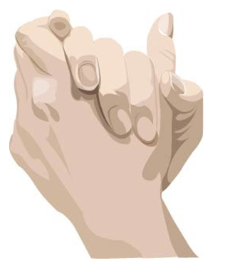
기도합시다^^

